Slide 1
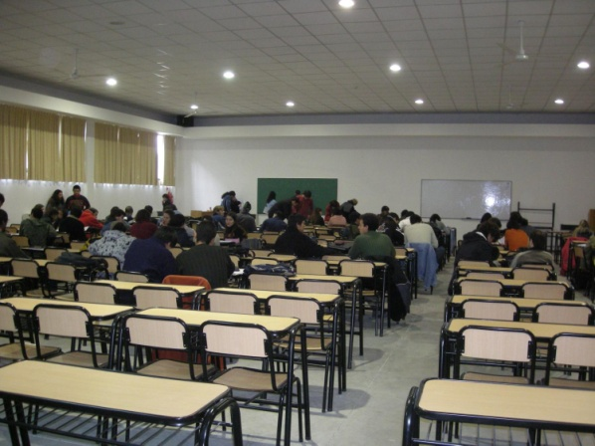
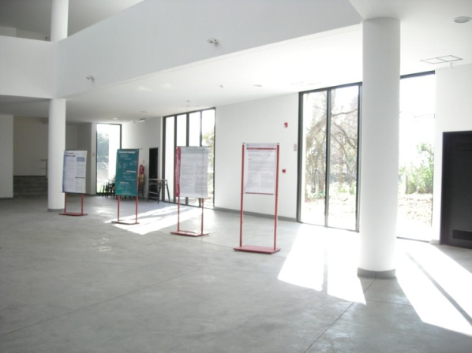
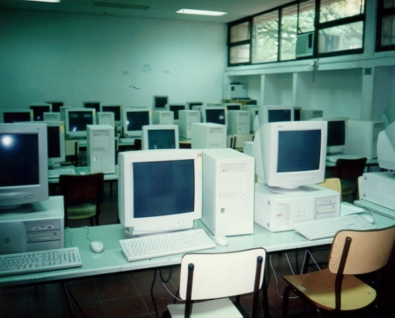
Teoría 2
CONCEPTO DE ESTRUCTURAS DE CONTROL
Ejemplos
Clase 2
Algoritmos, Datos y Programas 2013

Slide 2

Repaso
Problema del
Mundo Real
Análisis
Diseño
Programa
Análisis
Modelo
¿Qué se debe resolver?
¿Qué datos intervienen?
Aplico una metodología de diseño.
Trabajo a nivel de algoritmos
Solución
Clase 2
Algoritmos, Datos y Programas 2013

Slide 3
Repaso
Restringidas por el lenguaje de Programación
están
Instrucciones
Programa
+
Datos
Pertenecen a un
Tipo de Dato
Valores
Representación interna
Operaciones
Clase 2
Algoritmos, Datos y Programas 2013

Slide 4
Temas que veremos hoy
Concepto de estructuras de control básicas: secuencia, repetición, decisión, selección, iteración.
Estructura de control: secuencia.
Estructura de control: decisión.
Estructura de control: selección.
Estructura de control: repetición.
Estructura de control: iteración precondicional.
Estructura de control: iteración postcondicional.
Ejemplos en Pascal.
Clase 2
Algoritmos, Datos y Programas 2013

Slide 5
Concepto de Estructura de control.
Todos los lenguajes de programación tienen un conjunto mínimo de instrucciones que permiten especificar el control del algoritmo que se quiere implementar.
Veremos que este conjunto debe contener como mínimo:
        secuencia
        decisión
        iteración
¿Para qué nos sirven las estructuras de control?
Clase 2
Algoritmos, Datos y Programas 2013

Slide 6
Estructura de Control: secuencia
Las estructuras de control permiten modificar el flujo de ejecución de las instrucciones de un programa.
La estructura de control más simple, está representada por una sucesión de operaciones (por ej. asignaciones), en la que el orden de ejecución coincide con el orden físico de aparición de las instrucciones.
El ejemplo muestra el esquema de una secuencia, que en algunos lenguajes de programación se suele encerrar entre las palabras claves begin y end para indicar el comienzo y fin de la misma.
      mover
      depositarFlor
      depositarPapel
      derecha
Clase 2
Algoritmos, Datos y Programas 2013

Slide 7
Estructura de Control: decisión
En un algoritmo representativo de un problema real es prácticamente imposible que todo sea secuencial. Es necesario tomar decisiones en función de los datos del problema.
La estructura básica de decisión entre dos alternativas es la que se representa simbólicamente:
¿Evaluar condición?
Verdadera
Falsa
Se procesan las
Instrucciones por la alternativa falsa
Se procesan las
Instrucciones por la alternativa verdadera
Clase 2
Algoritmos, Datos y Programas 2013

Slide 8
Estructura de Control: decisión
La sintaxis en Pascal es la siguiente:
If (condición) then begin
Acciones_por_Condición_Verdadera;
end
else begin
Acciones_por_Condicion_Falsa;
end;
Clase 2
Algoritmos, Datos y Programas 2013

Slide 9
Estructura de Control: decisión
Ejemplo: se lee un número desde teclado y se debe informar si el mismo es par o no.
Nos preguntamos entonces:
¿De qué tipo de dato es el valor que leo?
¿Cómo leo un valor en Pascal?
¿Cómo evaluamos si un número es par?
¿Cómo muestro un valor en Pascal?
Clase 2
Algoritmos, Datos y Programas 2013

Slide 10
Operaciones de Entrada en Pascal: READ
Read: se usa para leer datos (por defecto desde teclado) y asignarlos a las variables correspondientes.
Ejemplos:
  Read (a, b, c);
  Read (a);
  Read (b);
  Read (c);
Readln: es igual a la instrucción Read pero hace que la siguiente sentencia Read comience leyendo en la siguiente línea.
La principal diferencia entre ambas es que después de leer los datos, read deja el cursor a continuación del último carácter, mientras que readln lo pasa al comienzo de la siguiente línea. Esto se ve cuando se lee desde un archivo de texto.
Clase 2
Algoritmos, Datos y Programas 2013

Slide 11
Operaciones de Salida en Pascal: Write
Write: se usa para mostrar el contenido de una variable, por defecto en pantalla. Pueden ser de tipo entero, real, char. Los datos a mostrar si son más de uno deben ir separados por coma.
Ejemplos:
  Write (a, b);
  Write (a);
  Write (b);
Writeln: es igual a la instrucción Write, pero hace que la siguiente sentencia Write muestre el contenido de la variable en la siguiente línea.
Clase 2
Algoritmos, Datos y Programas 2013

Slide 12
Estructura de Control: decisión
Ejemplo: se lee un número desde teclado y se debe determinar si el mismo es par o no.
Algoritmo:
- Leer un número
- Verificar si es par
- Mostrar resultado
Program numpar;
var num: integer;
Begin
readln (num);
if (num mod 2 = 0) then
writeln (‘El numero es par’)
else
writeln (‘El numero es impar’);
End.
Clase 2
Algoritmos, Datos y Programas 2013

Slide 13
Estructura de Control: selección
Ejemplo:
Supongamos que de acuerdo al tipo de impuesto que debe pagar una persona, le corresponde dirigirse a una caja determinada.
Por ejemplo, si el impuesto es de tipo “A” debe dirigirse a la caja 1.
Solo de cobran impuestos de la “A” a la “D” , en las cajas 1 a 4. Para otros impuestos no hay cajas disponibles.
Analicemos como trabajaríamos, resolviendo este problema con un programa en Pascal…
¿Qué tipo de dato puede representar al impuesto?
Clase 2
Algoritmos, Datos y Programas 2013

Slide 14
Estructura de Control: selección
Una posible forma sería con IF anidados:
If impuesto = ‘A' then writeln (‘Dirigirse a caja 1’)
else
if impuesto = ‘B' then writeln (‘Dirigirse a caja 2’)
else
if impuesto = ‘C' then writeln (‘Dirigirse a caja 3’)
else
if impuesto = ‘D' then writeln (‘Dirigirse a caja 4’)
else write (‘Acá no se cobra ese impuesto’);
Clase 2
Algoritmos, Datos y Programas 2013

Slide 15
Estructura de Control: selección
Cuando se deben considerar más alternativas:
Evalúa la
Variable_Decisión
Ejecutar acciones cuando Variable_ Decisión =posibilidad 1
Ejecutar acciones
cuando Variable_
Decisión=posibilidad 2
Ejecutar acciones cuando Variable_
Decisión = posiblidad N
...
Clase 2
Algoritmos, Datos y Programas 2013

Slide 16
Estructura de Control: selección
En Pascal:
Case variable decision of
posibilidad1 : Acciones;
posibilidad2 : Acciones;
…………………...
else otras acciones
End;
Clase 2
Algoritmos, Datos y Programas 2013

Slide 17
Estructura de Control: selección
En Pascal:
case impuesto of
‘A' : writeln (‘Dirigirse a Caja 1’);
‘B' : writeln (‘Dirigirse a Caja 2’);
‘C' : writeln (‘Dirigirse a Caja 3’);
‘D' : writeln (‘Dirigirse a Caja 4’);
else write (‘Acá no se cobra ese impuesto’)
end;
Clase 2
Algoritmos, Datos y Programas 2013

Slide 18
El programa en Pascal:
Program Ejemplo1;
var impuesto : char;
begin
readln (impuesto);
case impuesto of
‘A' : writeln (‘Dirigirse a Caja 1’);
‘B' : writeln (‘Dirigirse a Caja 2’);
‘C' : writeln (‘Dirigirse a Caja 3’);
‘D' : writeln (‘Dirigirse a Caja 4’);
else write (‘Acá no se cobra ese impuesto’)
end;
end.
Clase 2
Algoritmos, Datos y Programas 2013

Slide 19
Estructura de Control: selección
Ejemplo en Pascal
Se supone, que tenemos una variable alfabética que representa el nivel de alfabetismo de una persona. Se desea agrupar a las personas en 4 categorías:
analfabetos (A),
nivel primario(P),
nivel secundario (S)
nivel universitario (U).
Cualquier dato de nivel no contemplado será contabilizado como dato inválido.
Clase 2
Algoritmos, Datos y Programas 2013

Slide 20
Estructura de Control: selección
Program ejemplo2;
var
nivel: char; {variable alfabética tipo carácter}
claseA, claseP, claseS, claseU: integer; {contadores enteros para cada nivel}
dato_invalido: integer; {contador para instrucción no válida}
begin
{inicializar contadores en 0}
claseA:= 0;
claseP:= 0;
claseS:= 0;
claseU:= 0;
dato_invalido:= 0;
{leer la variable nivel}
read (nivel)
Case nivel of
‘a’,‘A’ : claseA:= claseA + 1;
‘p’, ‘P’ : claseP:= claseP + 1;
‘s’,‘S’ : claseS:= claseS + 1;
‘u’,‘U’ : claseU:= claseU + 1;
else dato_invalido :=dato_invalido + 1 ;
End;
Clase 2
Algoritmos, Datos y Programas 2013

Slide 21
Estructura de Control: selección
Otro ejemplo en Pascal: Se lee un número entre 0 y 9 y se debe determinar si es par o impar
Program Ejemplo1;
var Num: integer;
begin
Readln (num);
case num of
0, 2, 4, 6, 8: writeln(‘Par’);
1, 3, 5, 7, 9: writeln(‘Impar’);
else writeln (‘No está en el rango esperado’);
end;
end.
Clase 2
Algoritmos, Datos y Programas 2013

Slide 22
Estructura de Control: selección
Resumiendo algunas consideraciones para la estructura CASE:
En Pascal:
La variable de decisión debe ser de tipo ordinal
Puede haber más de un valor en cada una de las entradas
Un valor debe aparecer en una sola de las entradas
Deben incluirse todas las posibilidades
Clase 2
Algoritmos, Datos y Programas 2013

Slide 23
Estructura de Control: repetición
Es una extensión natural de la secuencia. Consiste en repetir N veces un bloque de acciones.
Este número de veces que se deben ejecutar las acciones es fijo y conocido de antemano.
La Figura muestra el diagrama esquemático de la repetición.
Se Repitió
N veces?
si
no
Ejecutar el bloque de instrucciones del lazo
Clase 2
Algoritmos, Datos y Programas 2013

Slide 24
Estructura de Control: repetición
En Pascal:
For indice := valor_inicial to valor_final do
begin
Acciones
End;
Clase 2
Algoritmos, Datos y Programas 2013

Slide 25
Estructura de Control: repetición
Ejemplo: se pide mostrar 20 números enteros que se leen de teclado
Program ejemplo;
var
num, i : integer;
begin
for i:= 1 to 20 do begin
read (num);
write (num);
end.
Algoritmo:
Repetir 20 veces
- Leer un número
- Mostrar el número leído
Clase 2
Algoritmos, Datos y Programas 2013

Slide 26
Estructura de Control: repetición
Ejemplo: se pide calcular la suma de 20 números enteros que se leen de teclado.
Program ejemplo;
var
suma, num, i : integer;
begin
suma := 0;
for i:= 1 to 20 do begin
read (num);
suma := suma + num;
end;
write (num);
end.
Algoritmo:
Inicializar la suma
Repetir 20 veces
- Leer un número
- Sumar el número leído
- Mostrar Resultado
Clase 2
Algoritmos, Datos y Programas 2013

Slide 27
Estructura de Control: repetición
Ejemplo: Se desea calcular la tabla del número 9 (de 1 a 12). Se pide mostrar los sucesivos resultados que se van obteniendo.
9*1= 9
9*2= 18
9*3= 27
9*4= 36
9*5= 45
9*6= 54
9*7= 63
9*8= 72
9*9= 81
9*10= 90
9*11= 99
9*12= 108
Program TABLA;
var resultado, numero: integer;
begin
for numero := 1 to 12 do
begin
resultado := 9* numero;
writeln (´9 *´, numero, ´=´, resultado);
end
end.
¿Cómo se resuelve la tabla de un número cualquiera?
¿Cómo se resuelve el cálculo de las tablas del 2 al 12?
¿Cómo se resuelve el problema de atender 100 personas que van a pagar el impuesto como se vio anteriormente?
Clase 2
Algoritmos, Datos y Programas 2013

Slide 28
Estructura de Control: repetición
IMPORTANTE: Dentro de las Acciones del ciclo no se puede modificar la variable índice.
Veamos otros ejemplos:
Ejemplo 1:
For indice := ‘A’ to ‘H’ do
begin
Acciones
End;
{este bloque se ejecuta 8 veces, se supone indice como una variable char}
¿De qué tipo es la variable índice?
Clase 2
Algoritmos, Datos y Programas 2013

Slide 29
Estructura de Control: repetición
Ejemplo 2:
For índice := false to true do
Begin
Acciones
End;
{este bloque se ejecuta 2 veces, se supone índice como una variable boolean}
Ejemplo 3:
For índice := 20 to 18 do
begin
Acciones
End;
{este bloque NO se ejecuta, se supone índice como una variable integer}
¿De qué tipo es la variable índice?
Ejemplo 4:
For índice := 20 downto 18 do begin
Acciones
End;
{este bloque se ejecuta 3 veces,se supone índice como una variable INTEGER }
¿Qué valores toma la variable índice?
Clase 2
Algoritmos, Datos y Programas 2013

Slide 30
Estructura de Control: repetición
Consideraciones acerca de la variable índice en Pascal:
    La variable de control debe ser de tipo ordinal (entero, boolean, char)
    NO debe modificarse dentro del lazo.
    Los incrementos ó decrementos y testeos son implícitos.
    Al terminar el ciclo, la variable índice no tiene un valor definido (su uso se limita a la repetición). Algunas versiones de Pascal mantienen el valor.
Clase 2
Algoritmos, Datos y Programas 2013

Slide 31
Estructura de Control: iteración
Puede ocurrir que se desee ejecutar un bloque de instrucciones desconociendo el número exacto de veces que se ejecutan.
Para estos casos existen en la mayoría de los lenguajes de programación estructurada las estructuras de control iterativas condicionales.
Como su nombre lo indica las acciones se ejecutan dependiendo de la evaluación de la condición.
Estas estructuras se clasifican en pre-condicionales y post-condicionales.
Clase 2
Algoritmos, Datos y Programas 2013

Slide 32
Estructura de Control: iteración
Las estructuras iterativas pre-condicionales primero evalúan la condición y si es verdadera se ejecuta el bloque de acciones. Dicho bloque se pueda ejecutar 0, 1 ó más veces.
Importante: el valor inicial de la condición debe ser conocido o evaluable antes de la evaluación de la condición.
Evalúa la condición
Falsa
Verdadera
Se ejecutan las acciones correspondientes
Clase 2
Algoritmos, Datos y Programas 2013

Slide 33
Estructura de Control: iteración
La sintaxis en Pascal es:
While (condición) do
begin
Acciones
end;
Veamos un ejemplo:
Clase 2
Algoritmos, Datos y Programas 2013

Slide 34
Estructura de Control: iteración
Ejemplo: Se desea informar la suma de números enteros que se ingresan de teclado hasta ingresar el valor 0.
Algoritmo
- Inicializar una variable que va a contener la suma de los números que se leen
- Leer un número de teclado
- Mientras el número leído sea <> 0
incrementar la variable que contiene la suma, con el número leído
Leer un número de teclado
-Fin mientras
-Informar resultado
Analicemos los datos…
¿De qué tipo de dato es la variable que contiene la suma?
¿De qué tipo de dato es la variable que representa al número que se lee?
Clase 2
Algoritmos, Datos y Programas 2013

Slide 35
Estructura de Control: iteración
Ejemplo: Se desea obtener la suma de números enteros que se ingresan de teclado hasta ingresar el valor 0.
Program ejemplo;
var suma, numero : integer;
begin
suma := 0;
{la variable numero toma valor que luego utiliza como evaluar la condición}
readln ( numero );
while ( numero <> 0 ) do begin
suma := suma + numero;
read ( numero );
end;
writeln ( "El resultado de la suma es:", suma );
end.
¿Cómo se resuelve el problema de atender personas que van a pagar el impuesto como se vio anteriormente, hasta que llega el impuesto ´@´?
Clase 2
Algoritmos, Datos y Programas 2013

Slide 36
Estructura de Control: iteración
En cuanto a las estructuras iterativas post-condicionales, primero se ejecuta el bloque de acciones y luego se evalúa la condición.
A diferencia de la estructura iterativa pre-condicional, el bloque de acciones se ejecuta 1 ó más veces.
Se ejecutan las acciones del bloque
Evaluar la condición
Verdadera
Falsa
Clase 2
Algoritmos, Datos y Programas 2013

Slide 37
Estructura de Control: iteración
La sintaxis en Pascal:
repeat
Acciones
until ( condicion);
Supongamos como en el ejemplo anterior, se desea obtener la suma de números enteros, con la condición que el ingreso de números finaliza cuando dicha suma supera el valor 100.
Se podría resolver como:
Clase 2
Algoritmos, Datos y Programas 2013

Slide 38
Estructura de Control: iteración
Ejemplo: se pide informar la suma de números enteros que se ingresan desde teclado, hasta que el valor de la suma sea > 100.
Algoritmo
- Inicializar una variable que va a contener la suma de los números que se leen
- Repetir
Leer un número de teclado
incrementar la variable que contiene la suma, con el número leído
- Hasta que la variable que contiene la suma sea >100
- Informar resultado
Clase 2
Algoritmos, Datos y Programas 2013

Slide 39
Estructura de Control: iteración
Ejemplo: se pide informar la suma de números enteros que se ingresan desde teclado, hasta que el valor de la suma sea > 100.
Program ejemplo;
var suma, numero : integer;
Begin
suma := 0;
repeat
readln ( numero );
suma := suma + numero;
until ( suma > 100 );
writeln ( "El resultado de la suma es:", suma );
End.
{en la variable suma se acumula la suma de los números leídos }
Clase 2
Algoritmos, Datos y Programas 2013

Slide 40
Estructura de Control: iteración - Ejemplo
Se lee una secuencia de caracteres terminada en punto. Se pide contar todos los caracteres ‘a’ que aparecen en la secuencia, e informar el porcentaje de ‘a’ sobre el total de caracteres leídos. Se debe contar el punto como un carácter más.
acteres terminada en punto. Se pide contar todos los caracteres ‘a’ que aparecen en la secuencia, e informar el porcentaje de ‘a’ sobre el total de caracteres leídos. Se debe contar el punto como un carácter más.
Ejemplo: “En Africa, hallan una nueva especie prehumana, habría vivido hace dos millones de años.”
Cantidad de a -> 11
Cantidad de caracteres -> 85
Porcentaje -> 11*100/85 -> 12,94
Clase 2
Algoritmos, Datos y Programas 2013

Slide 41
Se lee una secuencia de caracteres terminada en punto. Se pide contar todos los caracteres ‘a’ que aparecen en la secuencia, e informar el porcentaje de ‘a’ sobre el total de caracteres leídos. Se debe contar el punto como un carácter más.
Algoritmo
- Inicializar una variable que cuenta la cantidad total de caracteres
- Inicializar una variable que cuenta la cantidad de caracteres ‘a’
- repetir
leer un carácter
incrementar en 1 el total de caracteres
si carácter leído es =‘a’ entonces
incrementar en 1 la cantidad de caracteres ’a’
- hasta que carácter leído sea =‘.’
- Calcular el porcentaje ((cantidad de ’a’ *100)/total de caracteres)
- Informar el porcentaje
Analicemos los datos…
Clase 2
Algoritmos, Datos y Programas 2013

Slide 42
Program ejemplo;
var total, canta:integer;
car: char;
Begin
total:=0;
canta:=0;
Repeat
readln (car);
total:=total+1;
if car=‘a’ then canta:=canta+1;
until (car=‘.’);
writeln (‘Porcentaje de a: ‘, (canta*100)/total);
End.
Se lee una secuencia de caracteres terminada en punto. Se pide contar todos los caracteres ‘a’ que aparecen en la secuencia, e informar el porcentaje de ‘a’ sobre el total de caracteres leídos. Se debe contar el punto como un carácter más.
Clase 2
Algoritmos, Datos y Programas 2013

Slide 43
Estructura de Control: iteración - Ejemplo
Se leen los datos de diferentes productos de un supermercado: código del producto y precio unitario.
Informar el precio máximo, teniendo en cuenta que el procesamiento termina con el producto de código 99, el cual debe ser procesado
Código | Precio
4 | 10
100 | 15
1 | 5
20 | 25
99 | 4
Analicemos los datos…
Precio Máximo: 25
Clase 2
Algoritmos, Datos y Programas 2013

Slide 44
Program ejemplo2;
var precio, maxp: real;
codp: integer;
Begin
maxp:=0;
Repeat
readln (codp);
readln (precio);
if precio > maxp then maxp:=precio;
until (codp=99);
writeln (‘Máximo precio: ‘, maxp);
End.
Se leen los datos de diferentes productos de un supermercado: código del producto y precio unitario.
Informar el precio máximo, teniendo en cuenta que el procesamiento termina con el producto de código 99, el cual debe ser procesado.
Clase 2
Algoritmos, Datos y Programas 2013

Slide 45
Estructura de Control: ejemplo
1. ¿Qué modificaría en el problema anterior si se quiere conocer también el código del producto de mayor precio?
2. ¿Y si se quiere informar también cuál es el producto con mínimo precio?
Clase 2
Algoritmos, Datos y Programas 2013

Slide 46
Estructuras de Control
Resumiendo:
El flujo de control de un programa es puramente secuencial.
Este flujo normal se puede alterar utilizando:
  decisión
  selección múltiple
  repetición
  iteración pre condicional
  iteración post condicional
Clase 2
Algoritmos, Datos y Programas 2013

Slide 47
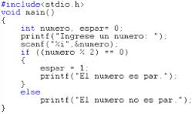
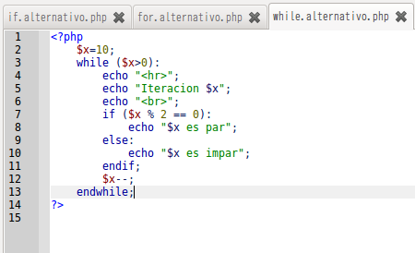
Estructuras de Control en otros lenguajes
if C
While PYTHON
Clase 2
Algoritmos, Datos y Programas 2013

